Slide 1
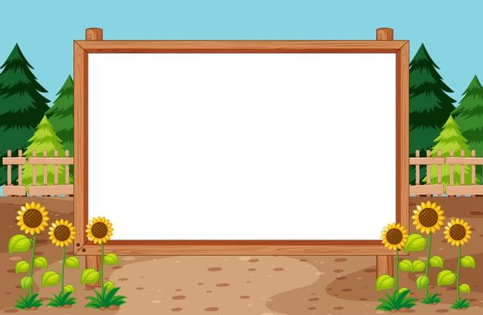
PHÒNG GIÁO DỤC VÀ ĐÀO TẠO HUYỆN GIA LÂM TRƯỜNG MẦM NON ĐẶNG XÁ
KHỐI MẪU GIÁO BÉ 3 – 4 TUỔI
CHƯƠNG TRÌNH HỌC THÁNG 1 NĂM 2024
TỪ NGÀY 01/01/2024 ĐẾN NGÀY 02/02/2024
Đủ nắng hoa sẽ nở, đủ yêu thương hạnh phúc sẽ đong đầy

Slide 2
KHỐI MẪU GIÁO BÉ 3 – 4 TUỔI
CHƯƠNG TRÌNH HỌC TUẦN 1 THÁNG 01 NĂM 2024
TỪ NGÀY 01/01/2024 ĐẾN NGÀY 05/01/2024
Thứ 2
Thứ 3
Thứ 4
NGHỈ TẾT DƯƠNG LỊCH
VĐCB: Bật liên tiếp vào 4 ô
TC: Ném vòng cổ chai
NH: Mùa xuân của em
ÔN VĐTN: Sắp đến tết rồi
Thứ 5
Thứ 6
LQVT: Đếm các đối tượng giống nhau trong phạm vi 3
( MT 26)
- BTT: Bài trang 11
Tô mầu nải chuối
(MT 83)
Đủ nắng hoa sẽ nở, đủ yêu thương hạnh phúc sẽ đong đầy

Slide 3
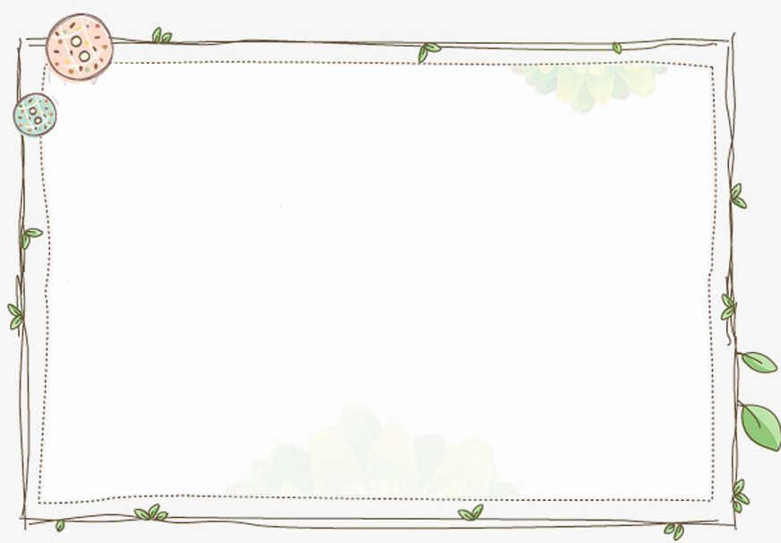
KHỐI MẪU GIÁO BÉ 3 – 4 TUỔI
CHƯƠNG TRÌNH HỌC TUẦN II THÁNG 01 NĂM 2024
TỪ NGÀY 08/01/2024 ĐẾN NGÀY 12/01/2024
Thứ 2
Thứ 3
TDGH: Ném xa bằng 1 tay, chạy 10m
Thơ: Mầu hoa
Thứ 5
Thứ 6
Thứ 4
- Dạy hát: Hoa bé ngoan
- TC: Thi xem ai nhanh
Khám phá : Tìm hiểu 1 số lại hoa
Xé dán mắt quả dứa
Đủ nắng hoa sẽ nở, đủ yêu thương hạnh phúc sẽ đong đầy

Slide 4
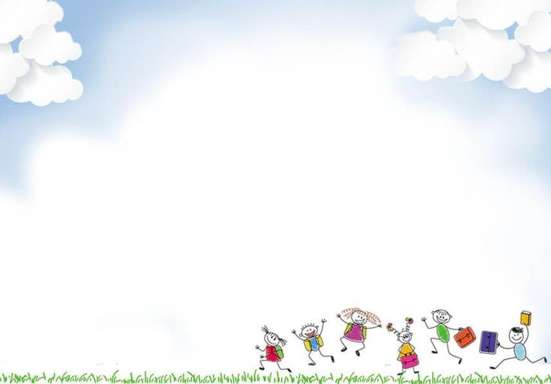
KHỐI MẪU GIÁO BÉ 3 – 4 TUỔI
CHƯƠNG TRÌNH HỌC TUẦN III THÁNG 01 NĂM 2024
TỪ NGÀY 15/01/2024 ĐẾN NGÀY 19/01/2024
Thứ 2
Thứ 3
Thứ 4
Bò thấp, lăn bóng trong đường dích dắc về đích
Thơ: Chùm quả ngọt
Dạy hát : Quả
NH: Vườn cây của ba
Thứ 5
Thứ 6
Pha nước cam
(Phần 2 dự án STEAM)
Đếm các đối tượng giống nhau trong phạm vi 4
- BTT: Bài trang 13
Đủ nắng hoa sẽ nở, đủ yêu thương hạnh phúc sẽ đong đầy

Slide 5
KHỐI MẪU GIÁO BÉ 3 – 4 TUỔI
CHƯƠNG TRÌNH HỌC TUẦN IV THÁNG 01 NĂM 2024
TỪ NGÀY22/01/2024 ĐẾN NGÀY 25/01/2024
Thứ 2
Thứ 3
Thứ 4
TDGH: Bật xa 20-25cm
TCVĐ: Kéo co
DVĐ: Em yêu cây xanh - Nghe hát : Lý cây bông
Truyện: Cây táo
Thứ 5
Thứ 6
HĐKP Trò chuyện về cây xanh ở trường bé
Tô nét, tô mầu quả táo
(MT73)
Đủ nắng hoa sẽ nở, đủ yêu thương hạnh phúc sẽ đong đầy

Slide 6
KHỐI MẪU GIÁO BÉ 3 – 4 TUỔI
CHƯƠNG TRÌNH HỌC TUẦN V THÁNG 01 NĂM 2024
TỪ NGÀY 29/01/2024 ĐẾN NGÀY 02/02/2024
Thứ 2
Thứ 3
Thứ 4
TDGH: Trườn sấp đạp bóng
TCVĐ: Quả bóng nảy
Truyện:Nàng tiên mùa xuân.
- NH: Ngày tết quê em
- Trò chơi: Bạn nào hát
Thứ 5
Thứ 6
Dạy trẻ tách - gộp 1 nhóm ĐT giống nhau trong phạm vi 4 thành 2 phần.
Tô mầu tô nét chùm nho
Đủ nắng hoa sẽ nở, đủ yêu thương hạnh phúc sẽ đong đầy

